Slide 1
Разработка веб-платформы «Aegis: Универсальный Документ-Хаб»
https://github.com/Spuyci/AEGIS-
Чопенко София 24290907\2091

Slide 2
Предметная область
Aegis - платформа управления жизненным циклом документов : от создания и подписания до безопасного обмена и интеллектуального архивирования.
Сайт состоит из 3-ч частей:
Сбор информации и сортировка
Проверка документов на наличие ошибок
Конфиденциальность документов
Срок реализации проекта от 1,5 до 2 лет

Slide 3
шифрование
электронная подпись
Объём нагрузки
Одновременно-10 тыс. пользователей
1000 запросов в секунду
уровни доступа
Безопасность

Slide 4


Инкрементная Модель жизненного цикла
Этапы выполнения
Базовое хранилище: загрузка файлов, создание папок и поиск.
Интеллектуальный ассистент: ИИ для авто сортировки и проверки текста на ошибки.
Безопасность: лимиты на просмотр ссылок и блокировка копирования.
Поэтапный сбор проекта, от простого к сложному
Идеально продуманная архитектура базы данных
Перепроверки всего сайта при выпуске каждого нового элемента.

Slide 5
Графический пользовательский интерфейс
Иерархия шрифтов
Минимализм
Простое цветовое решение
Используемые принципы удобного GUI

Slide 6
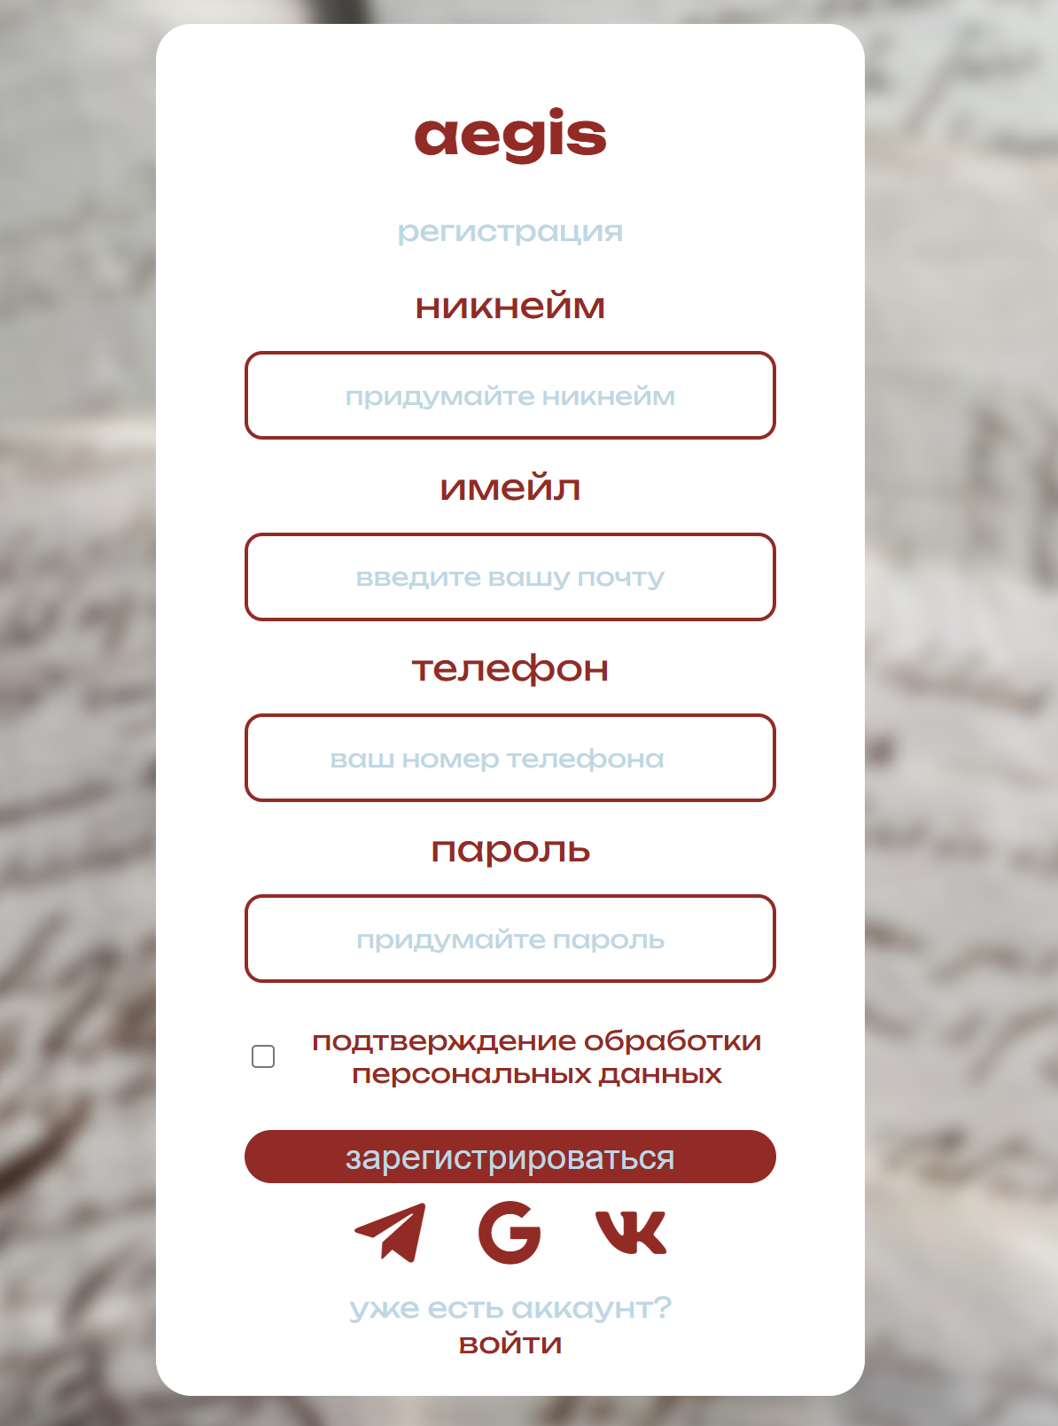
Структура сайта
Регистрация\вход
Главная
Документы
Редактирование документов
Профиль
Форма регистрации

Slide 7
Уровни доступа
Гость
Пользователь
Менеджер

Slide 8
Функционал и ошибки программы по руководству оператора
Функционал:
Авторизация в системе - Получение доступа к своим рабочим документам и функциям.
Выход из системы – Защита данных от чужих глаз после окончания работы
Ошибки:
Проблемы с интернетом
Смена статуса пользователя

Slide 9
Использованные госты
ГОСТ 19.104-78 - Титульный лист
ГОСТ 19.106-78 - Оформление текста
ГОСТ 19.505-79 - Руководство оператора

Slide 10
Оценочные элементы
Надежность
Удобство использования
Производительность
Временная эффективность:
Время отклика, время задержки и объём оперативной памяти
Способность к восстановлению:
после перезапуска сервера ПО - не более 30 минут
Привлекательность
единый стиль для всего сайта

Slide 11
Техники тест дизайна
Эквивалентное разделения
1[23567]8910
Анализ граничных значений
1[23456789]10
Предугадывание ошибки
«Что, если я не введу код?»

Slide 12
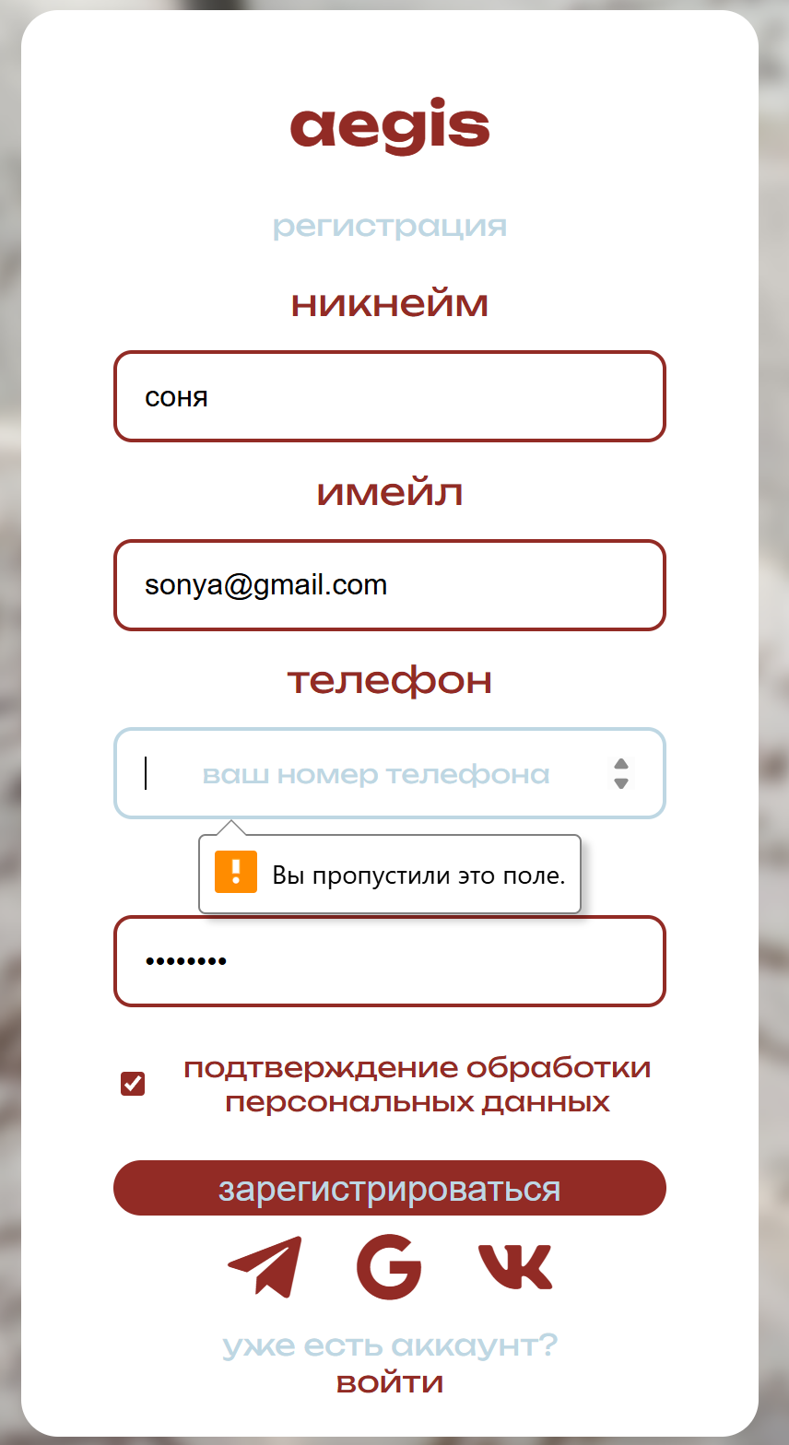
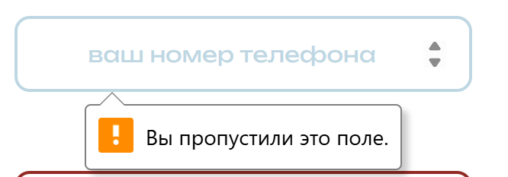
Применение техники предугадывания ошибки
Если не ввести в поле «телефон» ничего и нажать кнопку «зарегистрироваться» выйдет ошибка

Slide 13
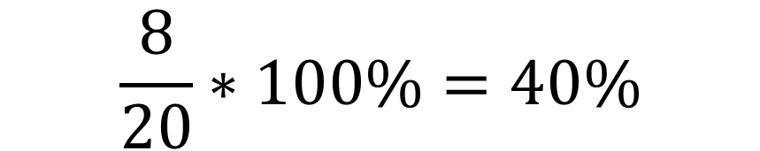
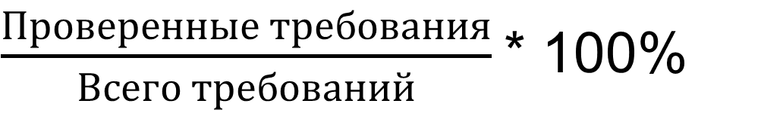
Тестовое покрытие – 40 %
Формула для расчета:
$\frac{Проверенные требования}{Всего требований}$* 100%
$$\frac{8}{20}∗100\%=40\%$$

Slide 14
Выводы
Мне особенно удалось сделать форму регистрации и входа
В следующий раз нужно сделать по другом профиль пользователя
Планируется реализовать все страницы сайта и подключить базу данных
Стадия готовности – 20 %

Slide 15


Ссылки на весь проект и сайт
сайт
проект на гитхаб

Slide 16
Разработка веб-платформы «Aegis: Универсальный Документ-Хаб»
https://github.com/Spuyci/AEGIS-
Чопенко София 24290907\2091

